Slide 1
TRƯỜNG TIỂU HỌC NGỌC LÂM
MÔN TIẾNG VIỆT LỚP 3
Luyện từ và câu
Tuần 5
GV: NGUYỄN LAN PHƯƠNG

Slide 2





LUYỆN TỪ VÀ CÂU :
SO SÁNH

Slide 3
1
Nhận biết hình ảnh so sánh - Hiểu ý nghĩa của các từ so sánh.
2
YÊU CẦU CẦN ĐẠT
Biết thêm từ so sánh vào những câu chưa có từ so sánh.
3
Cảm nhận được vẻ đẹp của hình ảnh thông qua biện pháp so sánh, yêu thích thơ văn.

Slide 4
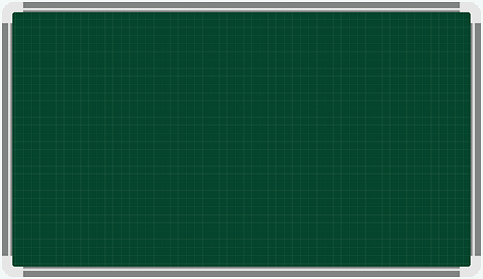
Thứ tư ngày 6 tháng 10 năm 2021
Luyện từ và câu:
So sánh

Slide 5

Bài 1: Tìm các hình ảnh so sánh trong những khổ thơ sau:
a) Bế cháu ông thủ thỉ:
- Cháu khỏe hơn ông nhiều!
Ông là buổi trời chiều
Cháu là ngày rạng sáng.
Phạm Cúc
b) Ông trăng tròn sáng tỏ
Soi rõ sân nhà em
Trăng khuya sáng hơn đèn
Ơi ông trăng sáng tỏ.
Trần Đăng Khoa
Các con làm bài vào SGK trong thời gian 5 phút
c) Những ngôi sao thức ngoài kia
Chẳng bằng mẹ đã thức vì chúng con.
Đêm nay con ngủ giấc tròn
Mẹ là ngọn gió của con suốt đời.
Trần Quốc Minh

Slide 6
Bài 1: Tìm các hình ảnh so sánh trong những khổ thơ sau:
a) Bế cháu ông thủ thỉ:
- Cháu khỏe hơn ông nhiều!
Ông là buổi trời chiều
Cháu là ngày rạng sáng.
Phạm Cúc
b) Ông trăng tròn sáng tỏ
Soi rõ sân nhà em
Trăng khuya sáng hơn đèn
Ơi ông trăng sáng tỏ.
Trần Đăng Khoa
c) Những ngôi sao thức ngoài kia
Chẳng bằng mẹ đã thức vì chúng con.
Đêm nay con ngủ giấc tròn
Mẹ là ngọn gió của con suốt đời.
Trần Quốc Minh

Slide 7
Bài 2: Ghi lại các từ so sánh trong những khổ thơ ở bài tập 1:
a) Bế cháu ông thủ thỉ: - Cháu khoẻ hơn ông nhiều! Ông là buổi trời chiều Cháu là ngày rạng sáng
b) Ông trăng tròn sáng tỏ Soi rõ sân nhà em Trăng khuya sáng hơn đèn Ơi ông trăng sáng tỏ.
c) Những ngôi sao thức ngoài kia Chẳng bằng mẹ đã thức vì chúng con. Đêm nay con ngủ giấc tròn Mẹ là ngọn gió của con suốt đời.
hơn
(so sánh hơn kém)
là
(so sánh ngang bằng)
là
(so sánh ngang bằng)
hơn
(so sánh hơn kém)
chẳng bằng
(so sánh hơn kém)
là
(so sánh ngang bằng)

Slide 8
Bài 3: Tìm những sự vật được so sánh với nhau trong các câu
thơ dưới đây:
Thân dừa bạc phếch tháng năm
Quả dừa – đàn lợn con nằm trên cao.
Đêm hè, hoa nở cùng sao
Tàu dừa – chiếc lược chải vào mây xanh.
Trần Đăng Khoa

Slide 9
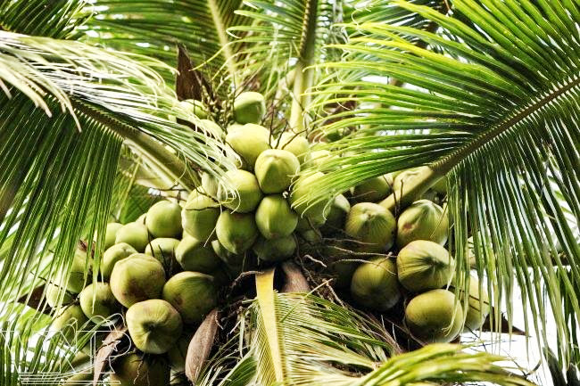
Quả dừa – đàn lợn con nằm trên cao

Slide 10

Tàu dừa – chiếc lược chải vào mây xanh

Slide 11
Bài 4: Hãy tìm các từ so sánh có thể thêm vào những câu chưa có từ so sánh sau:
Quả dừa - đàn lợn con nằm trên cao.
Tàu dừa - chiếc lược chải vào mây xanh.

Slide 12
Bài 4: Hãy tìm các từ so sánh có thể thêm vào những câu chưa có từ so sánh sau:
Quả dừa như (như là, tựa ,tựa như, như thể, như thể là,…) đàn lợn con nằm trên cao.
Tàu dừa như (như là, tựa, tựa như, như thể, như thể là,…) chiếc lược chải vào mây xanh.

Slide 13

HOẠT ĐỘNG TIẾP NỐI:
Tiếp tục tìm thêm những câu thơ, văn có hình ảnh so sánh trong các bài đã học
Vận dụng đặt câu có hình ảnh so sánh
Chuẩn bị bài sau: MRVT: Trường học

